Slide 1


第十二章
微分方程
— 积分问题
推广
— 微分方程问题

Slide 2
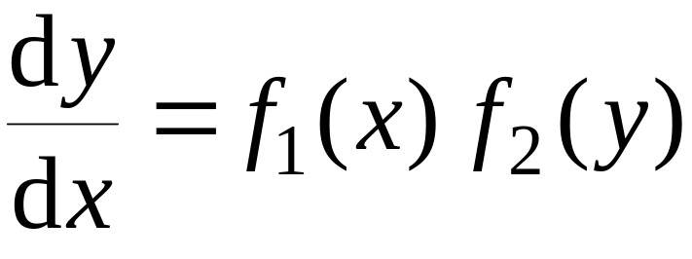







第二节
可分离变量微分方程
可分离变量方程
机动 目录 上页 下页 返回 结束

Slide 3
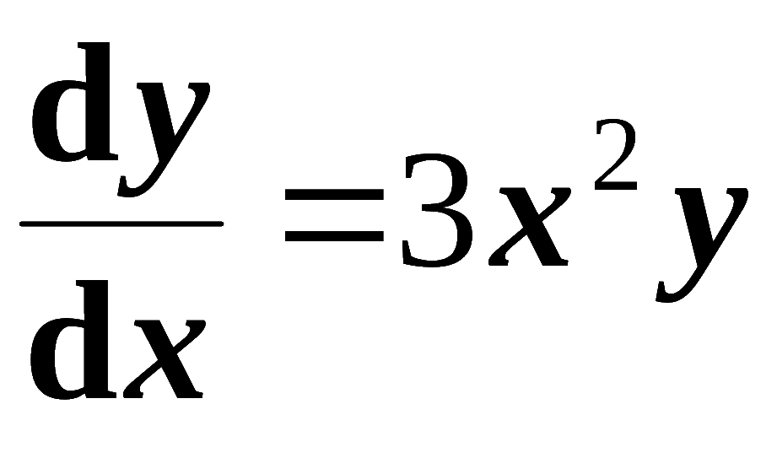
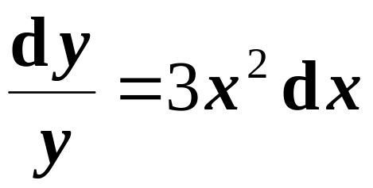
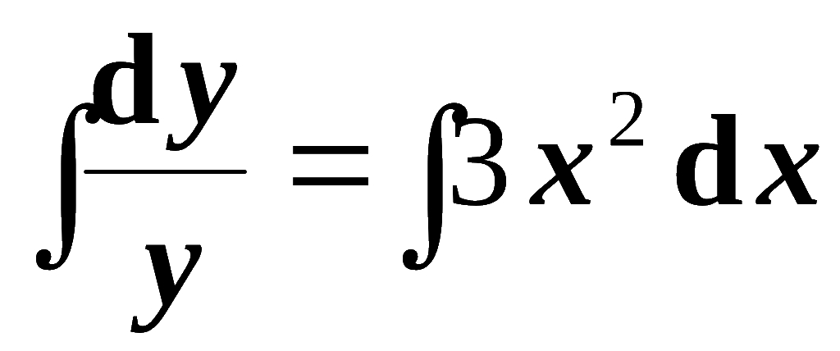
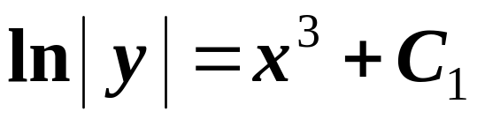
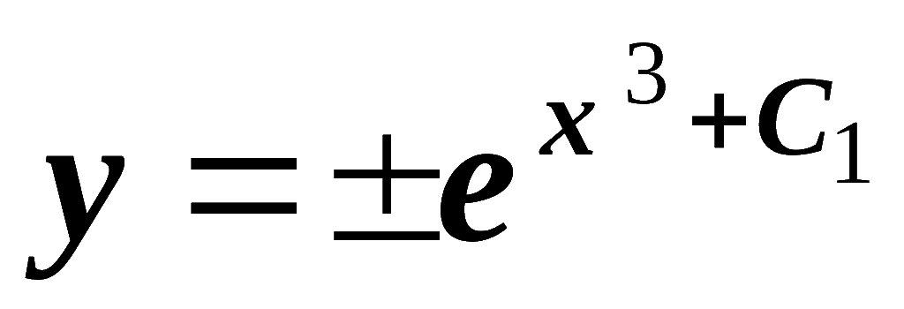
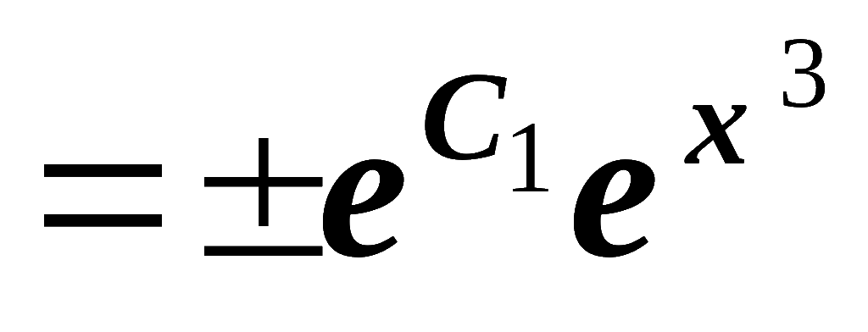
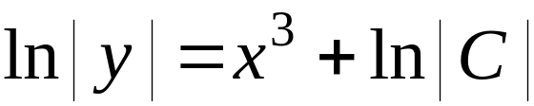
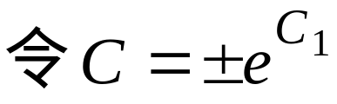
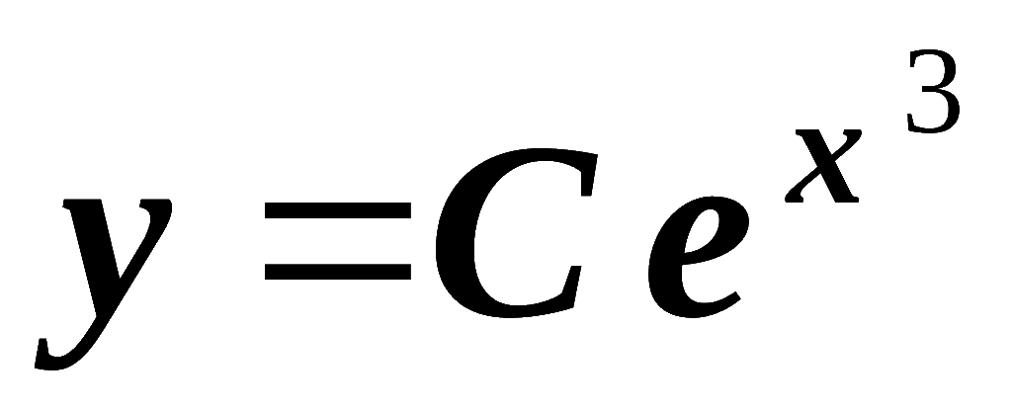
例1. 求微分方程
的通解.
解: 分离变量得
说明: 在求解过程中每一步不一定是同解变形,
两边积分
因此可能增、
减解.
或
得
即
( C 为任意常数 )
( 此式含分离变量时丢失的解 y = 0 )
机动 目录 上页 下页 返回 结束

Slide 4
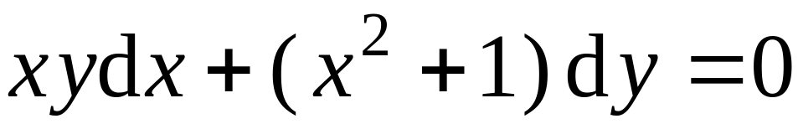
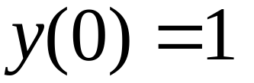
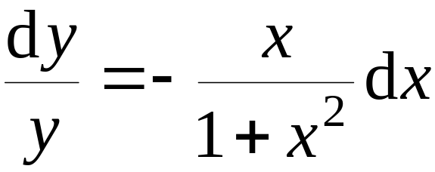
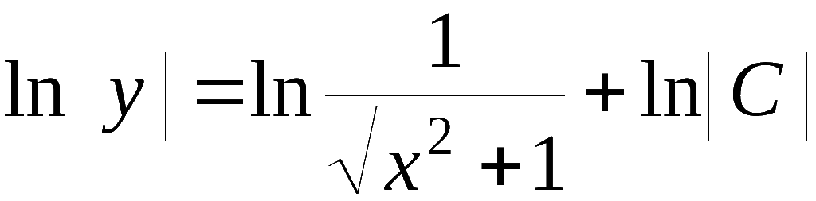
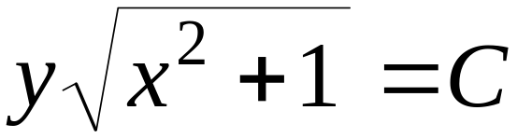
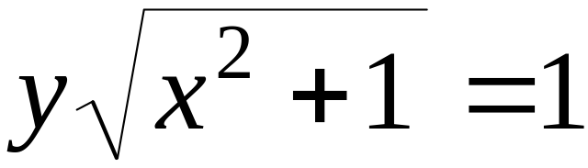
例2. 解初值问题
解: 分离变量得
两边积分得
即
( C 为任意常数 )
由初始条件得 C = 1,
故所求特解为
机动 目录 上页 下页 返回 结束

Slide 5
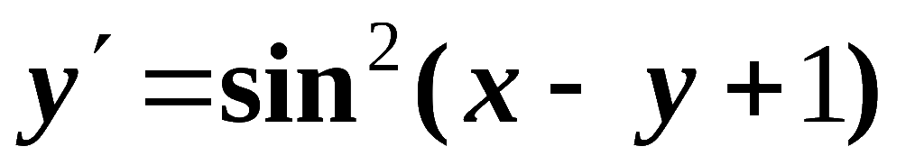
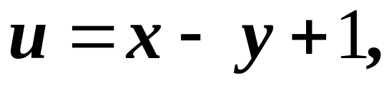
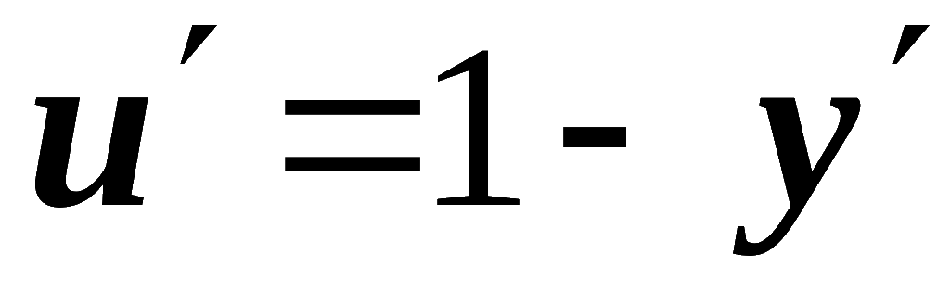
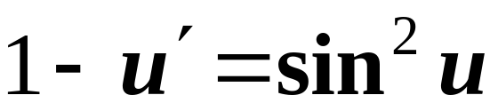


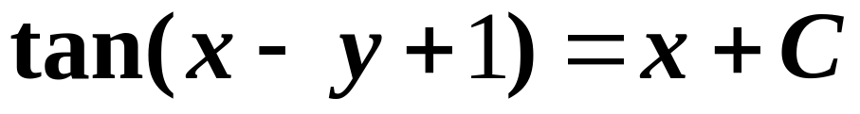
例3. 求下述微分方程的通解:
解: 令
则
故有
即
解得
所求通解:
( C 为任意常数 )
机动 目录 上页 下页 返回 结束

Slide 6
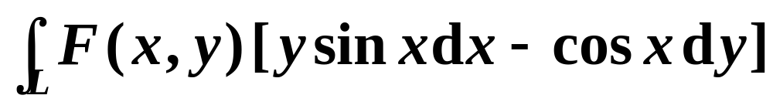
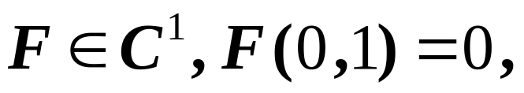
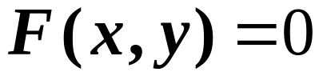
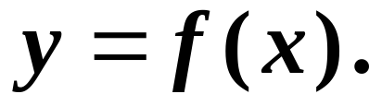
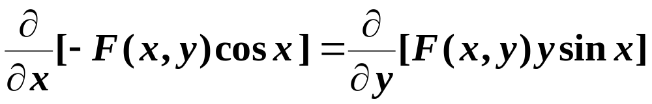
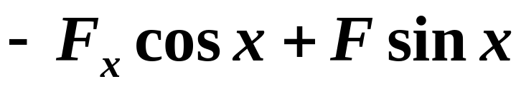
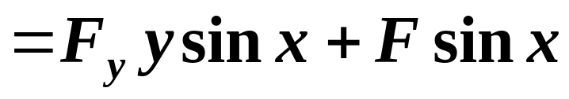
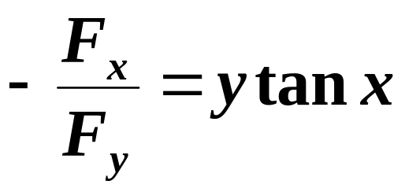

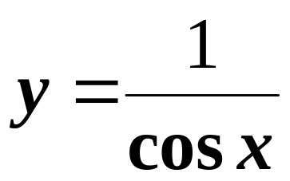
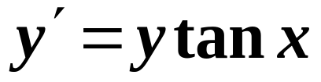

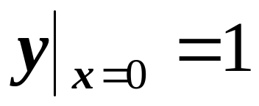
例4. 已知曲线积分
与路径无关, 其中
求由
确定的隐函数
解:
因积分与路径无关 , 故有
即
因此有
机动 目录 上页 下页 返回 结束

Slide 7
第三节
第十二章
齐次方程
机动 目录 上页 下页 返回 结束

Slide 8
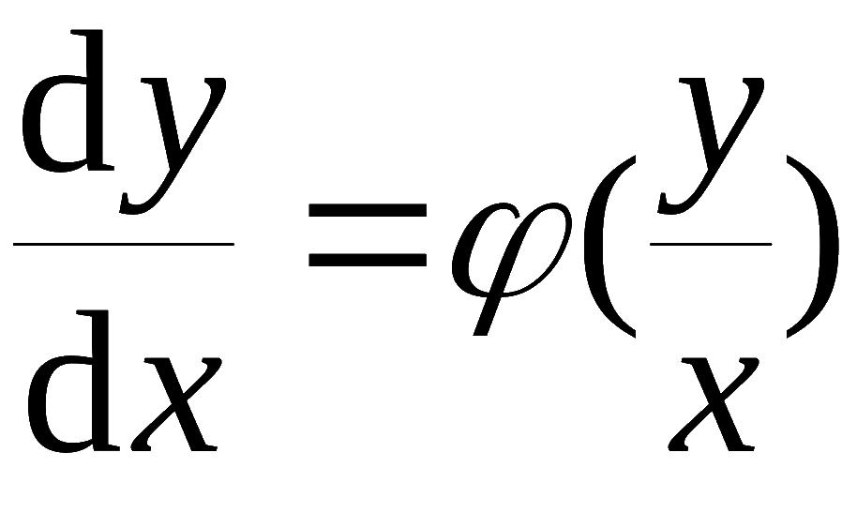
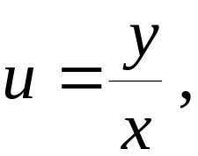
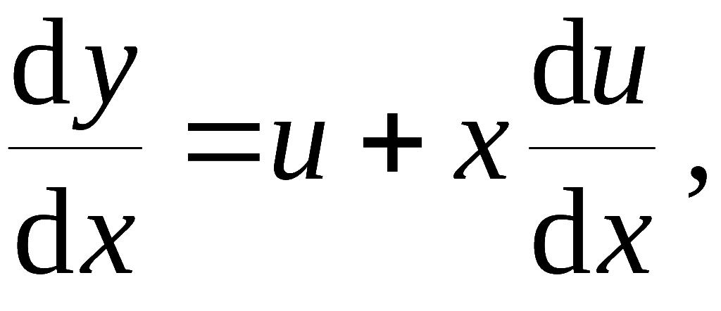
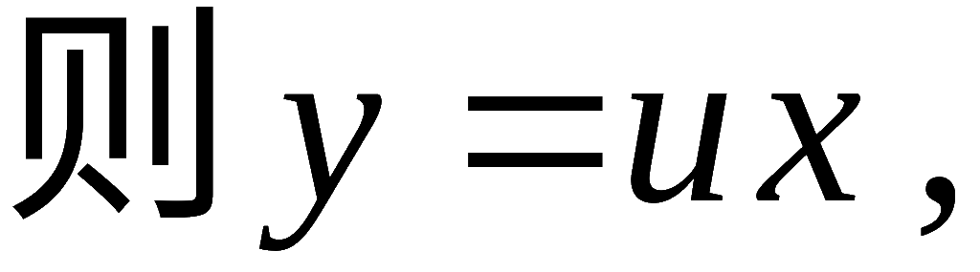
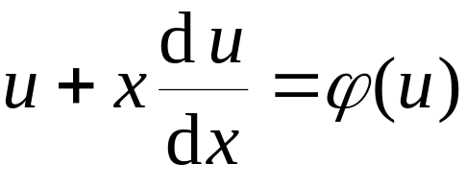
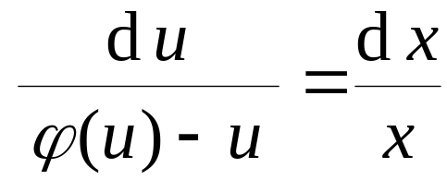
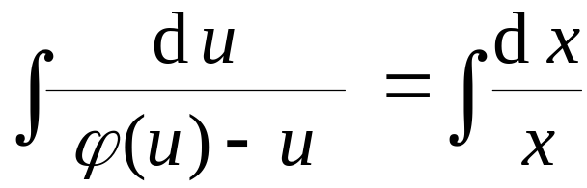
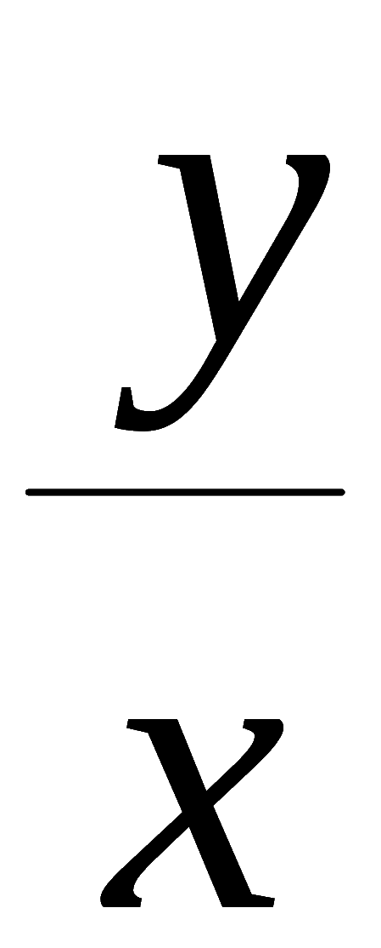
一、齐次方程
形如
的方程叫做齐次方程 .
解法:
令
代入原方程得
分离变量:
两边积分, 得
积分后再用
代替 u,
便得原方程的通解.
机动 目录 上页 下页 返回 结束

Slide 9
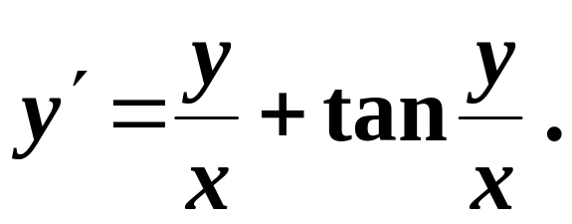
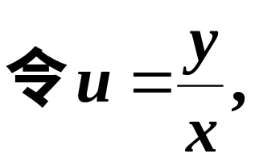
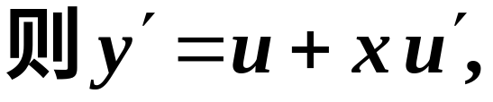
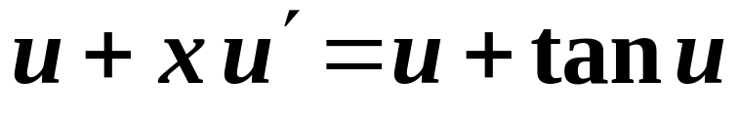
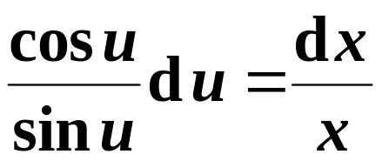
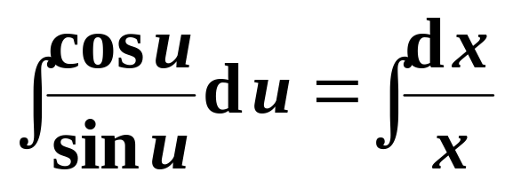
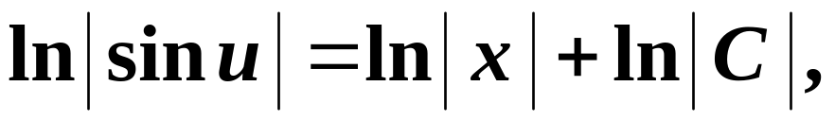
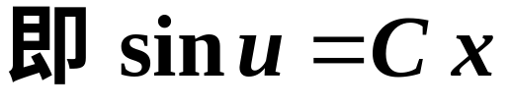
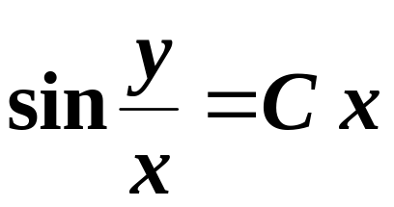
例1. 解微分方程
解:
代入原方程得
分离变量
两边积分
得
故原方程的通解为
( C 为任意常数 )
( 当 C = 0 时, y = 0 也是方程的解)
机动 目录 上页 下页 返回 结束

Slide 10
第四节
第十二章
一阶线性微分方程
一、一阶线性微分方程
二、伯努利方程
机动 目录 上页 下页 返回 结束

Slide 11
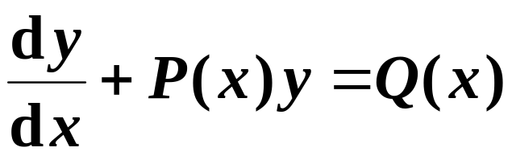




一、一阶线性微分方程
一阶线性微分方程标准形式:
若 Q(x) ≡ 0,
称为齐次方程 ;
若 Q(x) ≡ 0,
称为非齐次方程 .
1. 解齐次方程
分离变量
两边积分得
故通解为
机动 目录 上页 下页 返回 结束

Slide 12














2. 解非齐次方程
用常数变易法:
作变换
则
即
对应齐次方程通解
两端积分得
故原方程的通解
即
齐次方程通解
非齐次方程特解
机动 目录 上页 下页 返回 结束

Slide 13










例1. 解方程
解: 先解
即
积分得
即
用常数变易法求特解. 令
则
代入非齐次方程得
解得
故原方程通解为
机动 目录 上页 下页 返回 结束

Slide 14







二、伯努利 ( Bernoulli )方程
伯努利方程的标准形式:
解法:
除方程两边 , 得
令
(线性方程)
求出此方程通解后,
换回原变量即得伯努利方程的通解.
伯努利 目录 上页 下页 返回 结束
Notes:
运行时, 点击相片, 或按钮“伯努利”, 可显示伯努利简介,并自动返回.

Slide 15










例4. 求方程
的通解.
解: 令
则方程变形为
其通解为
将
代入, 得原方程通解:
机动 目录 上页 下页 返回 结束

Slide 16





内容小结
1. 一阶线性方程
方法1 先解齐次方程 , 再用常数变易法.
方法2 用通解公式
2. 伯努利方程
化为线性方程求解.
机动 目录 上页 下页 返回 结束

Slide 17







备用题
1. 求一连续可导函数
使其满足下列方程:
令
提示:
则有
利用公式可求出
机动 目录 上页 下页 返回 结束

Slide 18
第五节
第十二章
全微分方程
机动 目录 上页 下页 返回 结束

Slide 19




一、全微分方程
则称
①
为全微分方程 ( 又叫做恰当方程 ) .
判别:
P, Q 在某单连通域D内有连续一阶偏导数,
则
① 为全微分方程
求解步骤:
1. 求原函数 u (x, y)
方法1 凑微分法;
方法2 利用积分与路径无关的条件.
2. 由 d u = 0 知通解为 u (x, y) = C .
机动 目录 上页 下页 返回 结束

Slide 20
















例1. 求解
解: 因为
故这是全微分方程.
则有
因此方程的通解为
机动 目录 上页 下页 返回 结束

Slide 21



第六节
第十二章
可降阶高阶微分方程
一、 型的微分方程
二、 型的微分方程
三、 型的微分方程
机动 目录 上页 下页 返回 结束

Slide 22











一、
型的微分方程
令
因此
即
同理可得
依次通过 n 次积分, 可得含 n 个任意常数的通解 .
机动 目录 上页 下页 返回 结束

Slide 23











例1.
解:
机动 目录 上页 下页 返回 结束

Slide 24







二、
型的微分方程
设
原方程化为一阶方程
设其通解为
则得
再一次积分, 得原方程的通解
机动 目录 上页 下页 返回 结束

Slide 25









三、
型的微分方程
令
故方程化为
设其通解为
即得
分离变量后积分, 得原方程的通解
机动 目录 上页 下页 返回 结束

Slide 26










例5. 求解
解:
代入方程得
两端积分得
(一阶线性齐次方程)
故所求通解为
机动 目录 上页 下页 返回 结束

